Slide 1
OAuth2, OpenID Connect
& microservices

Slide 2
Who Am I ?
Antonin Ribeaud
React(Native) @ Inovia
Notes:
Ubeeqo application de carsharing
Si je suis ici aujourd’hui, c’est parce que Ubeeqo utilise une architecture en microservices

Slide 3
OAuth2 !== OpenID Connect
Notes:
Avant d’avancer sur notre sujet, je veux bien noter que OAuth2 et OpenID Connect sont deux choses différentes
OAauth2 -> Delegation, autorisation -> C’est de savoir ce que vous etes autorisés à faire.
Open ID Connect -> Le but c’est que l’ont soit sur que l’interlocuteur avec qui vous échangez des données est bien celui que vous croyez.
C’est une couche d’identification sur OAuth2
Open ID connect permet de combler certaines faiblesses de l’OAuth2, ce sont bien deux éléments distincts mais que l’on fait fonctionner ensemble

Slide 4
Microservices
Notes:
Vous avez décidé de faire des micro services.
Vous transitionnez d’un monolithe vers une architecture en microservices, bravo.
J’espère que vous avez suivi les précédentes présentations
On va vous donner les clefs, progressivement et plus en détail pour réussir cette transition, notamment sur la gestion de l’identité de l’utilisateur

Slide 5
Monolith
Notes:
Architecture avec 1 service
Système traditionnel
Plusieurs sous composants dans un gros
Quelques inconvénients
On doit toujours redéployer toute la stack
Quand l’équipe et le code grossit, il devient compliqué de travailler sur un monolith

Slide 6
Microservices
Notes:
Transforme le monolith en une série d’applications modulaires
Deployment indépendant
Code séparé

Slide 7
User identity

Slide 8

Securing a Monolith
Client
Notes:
Un client c’est un utilisateur qui utilise une application mobile par exemple
Le client fait une requète vers le monolith
Un composant au début de la requête gère l’identité de l’utilisateur
Il vérifie si l’utilisateur est connecté
En pratique, on va populer la session ou la requete entrante
Propage cette information aux sous composants
Les composants suivants utilisent cette donnée
Si on prend la meme logique et qu’on l’applique aux microservices, ça donne ça [NEXT SLIDE]

Slide 9
Securing
Microservices
User repository
Notes:
Chacun des microservices devrait alors avoir un composant qui gère les requêtes entrantes, qui gère les identités, qui fait appel a la base de données ou sont stockés les utilisateurs…
Dans un système comme celui la on a beaucoup de redondances, c’est une mauvaise manière de régler le probleme

Slide 10
Houston, we have a problem
Notes:
Comment fait on pour gérer l’identité d’un utilisateur dans des micro services
Pour répondre a cette question, je vais d’abord vous parler d’OAuth2

Slide 11
OAuth2 + OpenID Connect
(simplified)

Slide 12
No Authentication
Notes:
No Authentication
Pas de gestion d’accès ou de gestion de droit

Slide 13
OAuth2 is a delegation protocol
Notes:
Delegation de l’accès a quelqu’un pour faire quelque chose pour moi

Slide 14



OAuth2 has 4 actors
Notes:
Ressource Owner (RO) the user
Client (Application mobile par exemple, parfois le backend de l’application)
Authorization Server (AS) oAuth Server
Resource Server (RS) Le service qu’on va appeler

Slide 15
OAuth2 has 4 actors
Resource Owner (RO)
Notes:
Ressource Owner (RO) the user
Client (Application mobile par exemple, parfois le backend de l’application)
Authorization Server (AS) oAuth Server
Resource Server (RS) Le service qu’on va appeler

Slide 16
OAuth2 has 4 actors
Resource Owner (RO)
Authorization Server (AS - IDP)
Notes:
Ressource Owner (RO) the user
Client (Application mobile par exemple, parfois le backend de l’application)
Authorization Server (AS) oAuth Server
Resource Server (RS) Le service qu’on va appeler

Slide 17
OAuth2 has 4 actors
Resource Owner (RO)
Authorization Server (AS - IDP)
Resource server (RS - API)
Notes:
Ressource Owner (RO) the user
Client (Application mobile par exemple, parfois le backend de l’application)
Authorization Server (AS) oAuth Server
Resource Server (RS) Le service qu’on va appeler

Slide 18
OAuth2 has 4 actors
Resource Owner (RO)
Authorization Server (AS - IDP)
Client
Resource server (RS - API)
Notes:
Ressource Owner (RO) the user
Client (Application mobile par exemple, parfois le backend de l’application)
Authorization Server (AS) oAuth Server
Resource Server (RS) Le service qu’on va appeler

Slide 19
OAuth2 has 4 actors
Authorization Server (AS - IDP)
Client
Resource server (RS - API)
Notes:
Ressource Owner (RO) the user
Client (Application mobile par exemple, parfois le backend de l’application)
Authorization Server (AS) oAuth Server
Resource Server (RS) Le service qu’on va appeler

Slide 20
OAuth2 has 4 actors
Authorization Server (AS - IDP)
Client
Resource server (RS - API)
Notes:
Le client appelle l’Authorization Server
L’Authorization Server demande alors au Ressource Owner de s’identifier

Slide 21
OAuth2 has 4 actors
Authorization Server (AS - IDP)
Client
Resource server (RS - API)
Notes:
L’autorisation server fournit au client une preuve d’identité

Slide 22
OAuth2 has 4 actors
Authorization Server (AS - IDP)
Client
Resource server (RS - API)
Notes:
Le client fait des requêtes auprès du resource server

Slide 23
OAuth2 has 4 actors
Authorization Server (AS - IDP)
Client
Resource server (RS - API)
Notes:
Le ressource serveur demande a l'authorization server si le token est valide

Slide 24
OAuth2 has 4 actors
Authorization Server (AS - IDP)
Client
Resource server (RS - API)
Notes:
Le ressource server répond au client la data demandée

Slide 25
Delegated access
Notes:
Le Ressource Owner a délégué l’accés de ses données au client L’Authorization Server a fourni une preuve d’identité que le client a pu utiliser pour requeter le Ressource Server ou l’API
Qu’est-ce que cette “preuve d’identité”

Slide 26
Tokens
(simplified)
Notes:
Les différents tokens que l’on trouve en OAauth2

Slide 27


Access tokens
Refresh tokens
Notes:
Access token c’est une session
On se log sur un site, ça ouvre une session et pendant une période donnée, on n’a pas besoin de se re-logguer
Au bout d’un certain temps, cette session expire et l’access token deviens invalide
Le refresh token ça peut s’apparenter a un mot de passe, ce n’est évidement pas votre mot de passe. C’est un secret.
On s’en sert pour créer une nouvelle session, avoir un nouveau access token
Aussi, l’intéret de ce systeme c’est que si l’utilisateur souhaite révoquer l’accès du client, on a simplement a invalider son refresh token, l’access token sera invalidé rapidement de manière automatique et le client ne pourra plus en générer
On peut ranger ces tokens dans une catégorie

Slide 28
Sharing by reference
No meaning outside of the network
Notes:
Access token, c’est du partage par référence

Slide 29
Sharing by value
Contains all necessary information

Slide 30
WS-Security
JWT
SAML
Macaroons
Custom...

Slide 31
JWT
Notes:
Passé au client sous forme d’un header ou d’une query string
compact

Slide 32
header.payload.signature

Slide 33
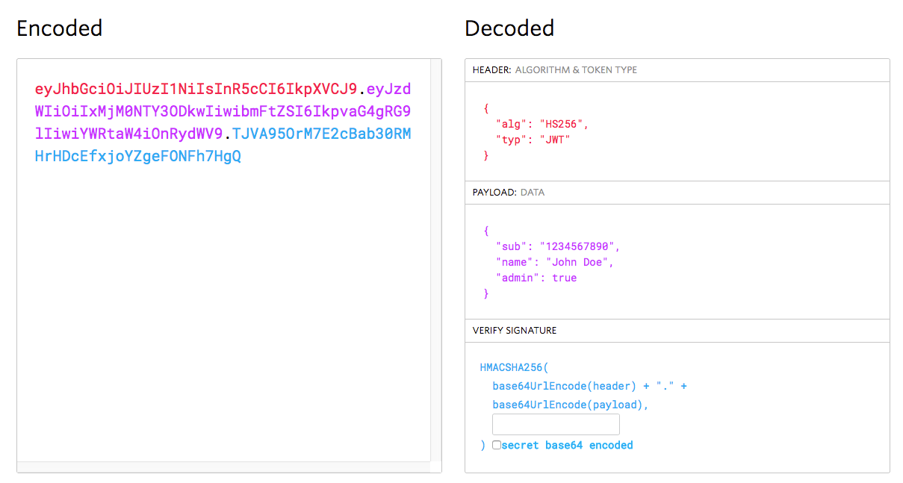
Notes:
Cout de calcul faible

Slide 34
So, is a JWT secure ?

Slide 35
Nope.
Notes:
Élément stocké coté client -> Vulnérable
Partir du principe que ça pourrait être compromis

Slide 36
Mitigating attacks against a JWT
Notes:
Élément stocké côté client -> Vulnérable
Toujours vérifier la signature du JWT
HTTPS
Ne pas stocker de données sensibles. Si vous avez besoin de transmettre des données sensibles, d’autres systèmes permettent de le faire.
Un JWT qu’on signe, que l’on transmet en HTTPS, on met rien de sensible dedans, il n’est pas critique

Slide 37
OAuth2 + OpenID Connect

Slide 38
OAuth2 has 4 actors
Resource Owner (RO)
Authorization Server (AS - IDP)
Client
Resource server (RS - API)
Notes:
Ressource Owner (RO) the user
Client (Application mobile par exemple, parfois le backend de l’application)
Authorization Server (AS) oAuth Server
Resource Server (RS) Le service qu’on va appeler

Slide 39
OAuth2 has 4 actors
{
scope, clientId,
callbackUrl
}
Resource Owner (RO)
Authorization Server (AS - IDP)
Client
Resource server (RS - API)
Notes:
Que se passe-til quand le client veut accéder a des ressources qui se trouvent sur le resource server ?
ClientID -> Identifiant de l’application qui veut accéder a mes données
Callback URL -> L’URL qui sera utilisée pour rediriger l’utilisateur a la fin du processus d’authentification

Slide 40
Scope
Email, profile, etc...

Slide 41
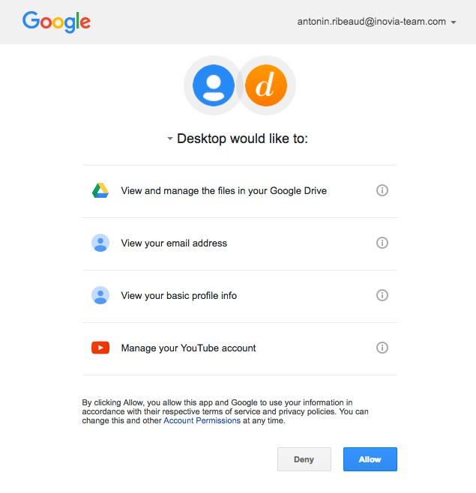
OAuth2 has 4 actors
Resource Owner (RO)
Authorization Server (AS - IDP)
Client
Resource server (RS - API)

Slide 42
Notes:
Comme des permissions
Decrivent les autorisations que donnent le Ressource Owner (l’utilisateur) au Client
L’utilisateur peut modifier les autorisations données au client
L’utilisateur ne se login pas sur le client ou l’application, mais bien sur l’authorization server

Slide 43
OAuth2 has 4 actors
{authorization code}
Resource Owner (RO)
Authorization Server (AS - IDP)
Client
Resource server (RS - API)
Notes:
Le RO est identifié sur le AS
Le AS renvoie au client sur l’url de callback spécifiée plus tôt un code
Ce code n’est pas compréhensible par le client

Slide 44
OAuth2 has 4 actors
Resource Owner (RO)
Authorization Server (AS - IDP)
{authorization code}
Client
Resource server (RS - API)
Notes:
Code a usage unique
Durée de vie extremement limitée

Slide 45
OAuth2 has 4 actors
Resource Owner (RO)
{authorization code}
Client
Resource server (RS - API)
Notes:
Le ressource server contacte l’autorization serverAuthorization Server (AS)

Slide 46
OAuth2 has 4 actors
JWT: {
access token,
refresh token,
}
Resource Owner (RO)
Client
Resource server (RS - API)

Slide 47
OAuth2 has 4 actors
Resource Owner (RO)
JWT: {
access token,
refresh token,
}
Authorization Server (AS - IDP)
Client
Resource server (RS - API)
Notes:
Le client stock le JWT

Slide 48
OAuth2 has 4 actors
Resource Owner (RO)
Authorization Server (AS - IDP)
Client
Resource server (RS - API)
Notes:
Authorization: Bearer AccessToken

Slide 49
OAuth2 has 4 actors
Resource Owner (RO)
Authorization Server (AS - IDP)
{secret}
Hashmap (Key-Value store)
Client
Resource server (RS - API)

Slide 50
OAuth2 has 4 actors
Resource Owner (RO)
Authorization Server (AS - IDP)
Hashmap (Key-Value store)
Client
Resource server (RS - API)
Notes:
L’authorization server c’est une brique technique assez complexe.
Vous pouvez décider de passer par un service tiers, comme Facebook par exemple pour faire office d’authorization server

Slide 51
Example
Notes:
Vous l’avez surement déjà fait, peut être sans le savoir, mais vous pouvez utiliser l’Authorization Server d’un autre service
vous pouvez également déléguer une partie de la logique OAuth2 a un tiers. comme facebook par exemple

Slide 52
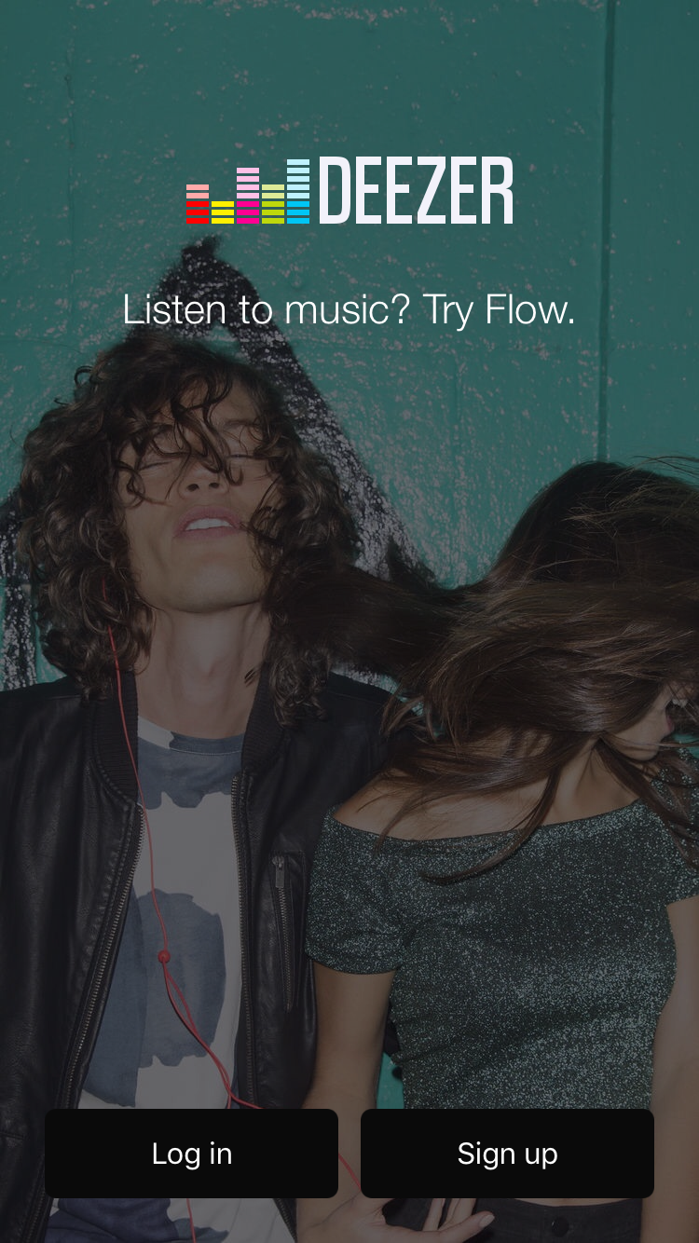
Notes:
Pour mon exemple j’ai choisi Deezer
Tout le monde connaît Deezer, on écoute de la musique avec, je vais pas vous faire une review de l’application

Slide 53
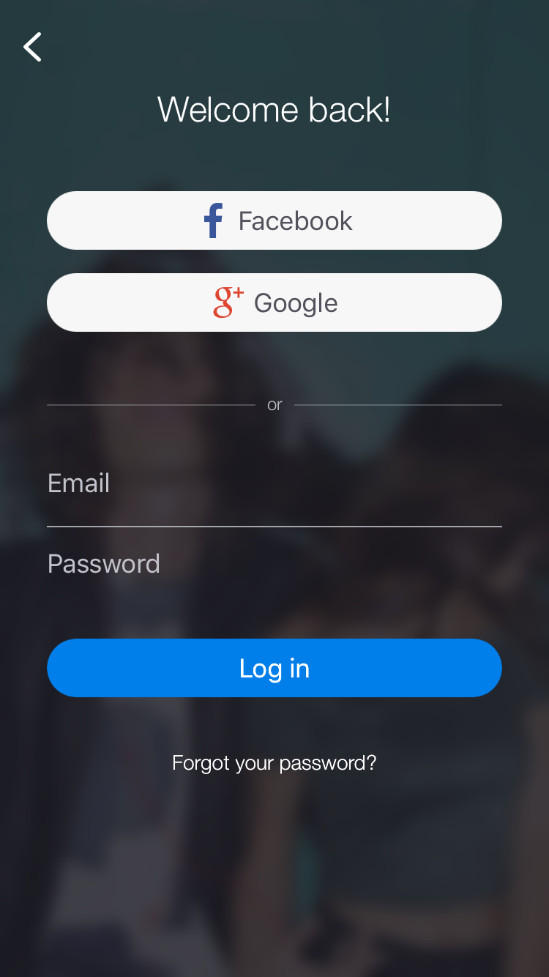
{
scope, clientId,
callbackUrl
}
Notes:
L’application Deezer envoie a Facebook:
Un clientID
Un scope ( a quoi deezer veur acceder)
Une callback URI

Slide 54
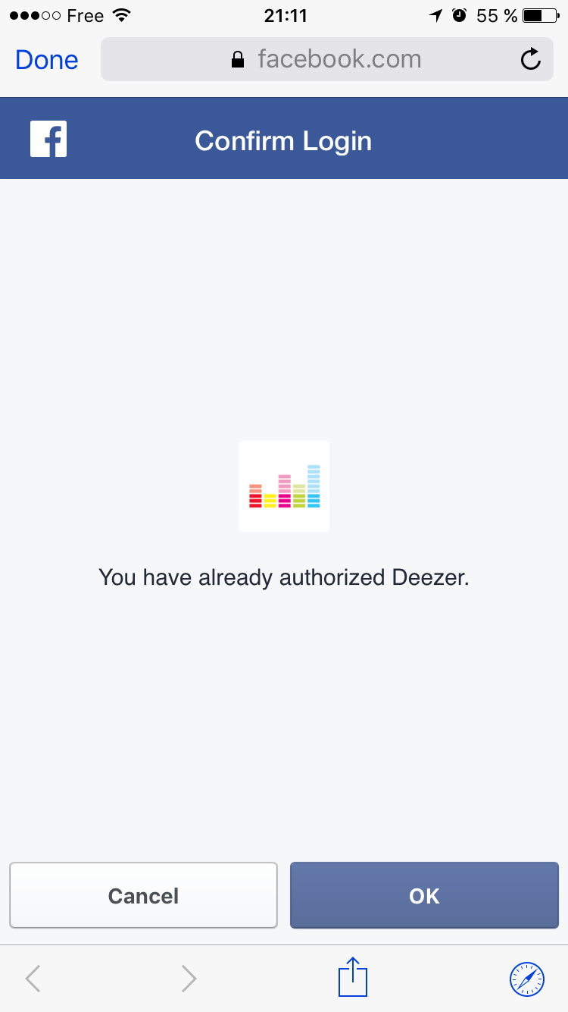
Notes:
Facebook redirige l’utilisateur sur sa page d’autorisation
On est bien chez Facebook (voir la barre url)
Je me log chez facebook
J’approuve les permissions demandées, le scope
Facebook redirige alors le navigateur de mon téléphone sur l'adresse de callback de deezer avec un code dans l’URL
L’application Deezer communique ce code au backend Deezer, le backend deeezer contact facebook pour vérifier l’authenticité de la preuve d’identé, le code, fourni
A partir de la, Deezer doit stocker mon access et mon refresh, renvoie un token a l’application

Slide 55
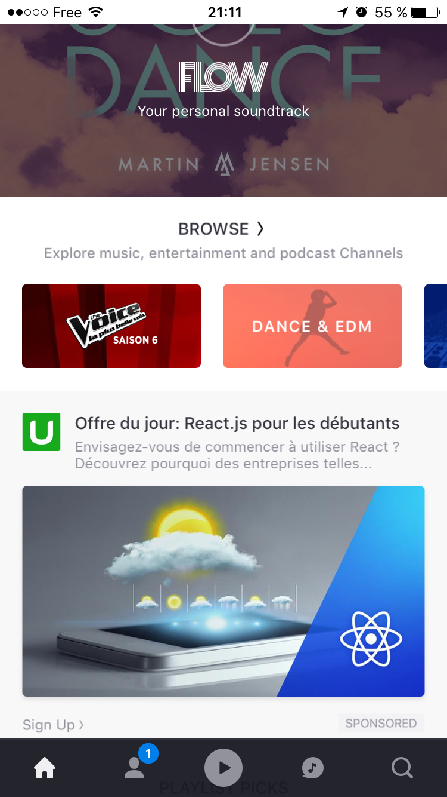

Slide 56
Delegated access
No password sharing
Revocation of access ...
Notes:
Pas de formulaire
Pas besoin d'être garant de l’identité de l’utilisateur
Pas besoin de faire un processus de vérification de l’identité de l’utilisateur

Slide 57
Trust !
Notes:
Un élément très important aussi, c’est qu’on a crée des relations de confiance

Slide 58
Resource Owner (RO)
Authorization Server (AS)
Resource server (RS - API)
Client
Notes:
Le ressource owner fait confiance a Authorization Server

Slide 59
Resource Owner (RO)
Authorization Server (AS)
Resource server (RS - API)
Client
Notes:
Le ressource server fait confiance également a l’Authorization Server qui se porte garant de l’identité du Resource Owner

Slide 60
User identity
in microservices
Notes:
Maintenant que vous connaissez tous ces éléments, on va parler de la manière dont on les mets en oeuvre a Ubeeqo pour gérer l’identité de nos utilisateurs a travers les microservices
Je me permets de préciser que c’est l’implémentation que nous avons choisi de mettre en place
Ca ne veut pas dire que c’est la seule, ou que les autres sont mauvaises

Slide 61
Authorization Server (AS - IDP)
UUID
{accessToken} (reference)
Client
API Gateway Resource server (RS - API)
Notes:
UUID -> Universally Unique IDentifier Chaine de caractère, répond a RFC
Identifiant de l’utilisateur

Slide 62
Authorization Server (AS - IDP)
UUID
{
UUID (Principal),
TID
}
{accessToken} (reference)
Client
API Gateway Resource server (RS - API)
Notes:
UUID -> Universally Unique IDentifier Chaine de caractère, répond a RFC
Principal sert à identifier un acteur au travers de l’application Contexte de la requète
TID: Transaction ID
Microservices sur un réseau fermé
Shared secret entre les microservices

Slide 63

Using standards
Secure
Notes:
Vous avez pris connaissance des problématiques liées à une architecture en microservice
Notamment celles qui concernent l’authentification et la délégation d’accès

Slide 64
Inovia.fr // @inoviateam
Ubeeqo.com
Antonin Ribeaud // github.com/Antonhansel
Notes:
Merci de votre attention

